Slide 1
2021.04.09

Slide 2
목차
01
02
03
04
05
06
07
08
09
10
11
12
13
14
15
16
사원관리
접속로그
기본설정
조직관리
분류관리
팝업관리
결재관리
주소록관리
메일관리
일정관리
문서관리
설문관리
휴가관리
근태관리
통계관리
협업관리

Slide 3
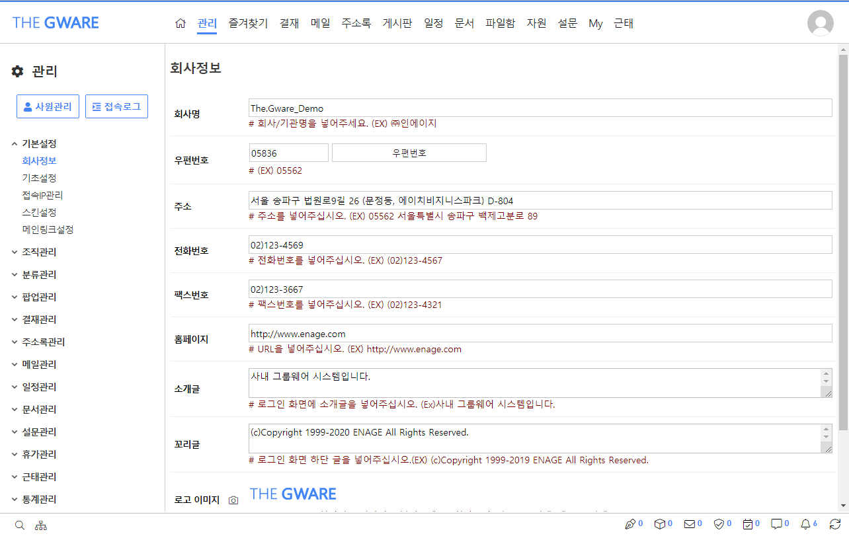
관리 > 기본설정 > 회사정보
기본설정
회사정보
회사와 관련된 슬로건, 로고, 메인페이지, 로고 이미지 등 다양한 그룹웨어 사용과 관련된 기초적인 정보를 관리합니다

Slide 4




동시발송
- 메일에서 1회 발송 시 수신사 숫자를 제한합니다. 값이 0 이면 무제한 입니다.
기본설정
첨부파일 크기제한
- 메일발송 시 첨부파일의 크기를 설정하는 옵션입니다.
기초설정
회사와 관련된 슬로건, 로고, 메인페이지, 로고 이미지 등 다양한 그룹웨어 사용과 관련된 기초적인 정보를 관리합니다
자동옵션
- 메일발송 시에 첨부파일이 일정크기 이상이 되면 무조건 ‘첨부링크’로 발송하는 기능과 관련된 사항으로서, 일정크기를 설정하는 옵션입니다.
SMS 설정 (옵션)
- 매월 사용 가능한 SMS사용량을 제한 합니다.

Slide 5



비밀번호 암호화
기본설정
- 업무에 -로그인 비밀번호를 데이터베이스에 저장할 때 '비밀번호를 암호화'해서 저장할 것인지 여부를 결정합니다.
  강력한 암호화 : 개인정보보호법을 준수하는 수준의 암호화방식으로써 복호화가 불가능합니다.
  암호화 : 개발사 내부에서 복호화가 가능한 수준의 암호화 방식서 1회 발송 시 수신사 숫자를 제한합니다.
이름표시
- 이름을 표시할 때 이름 또는 별칭으로 설정할 수 있습니다.
기초설정
회사와 관련된 슬로건, 로고, 메인페이지, 로고 이미지 등 다양한 그룹웨어 사용과 관련된 기초적인 정보를 관리합니다
사번 로그인
- 그룹웨어 사용자들이 로그인하는 경우에 ‘사번’ 또는 ‘ID(메일ID)’로 로그인할 것인지를 결정합니다.
비밀번호
- 사용자들의 비밀번호에 제약 조건을 부여해서 관리할 수 있습니다.

Slide 6
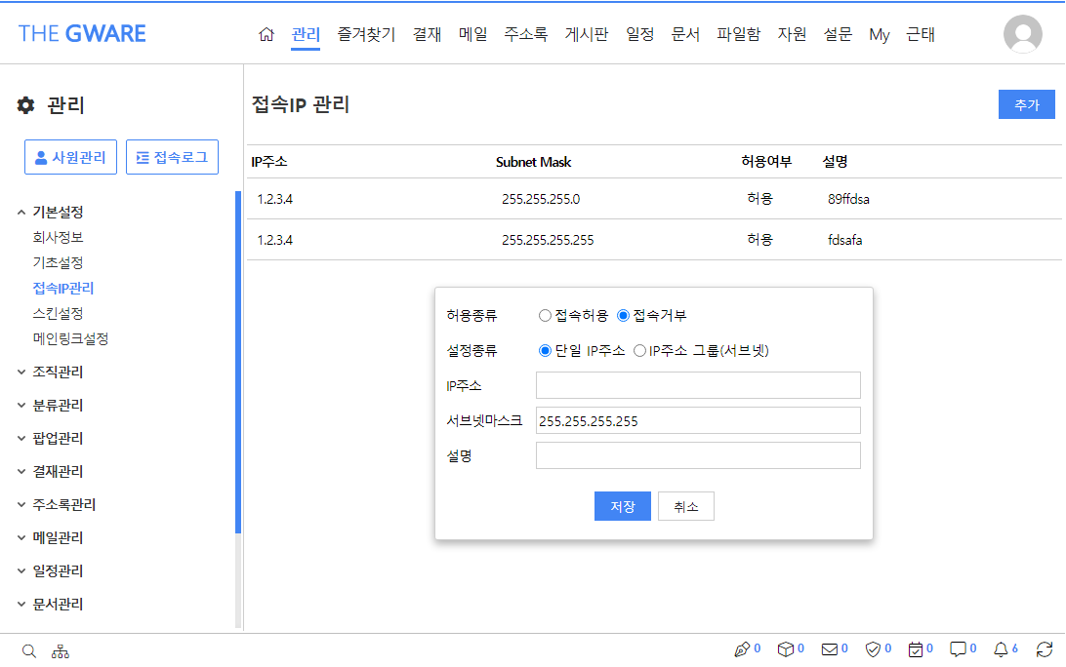
관리 > 기본설정 > 접속IP관리
기본설정
접속IP관리
그룹웨어에 접속하는 허용 및 거부 IP 내역을 관리 합니다.
등록된 내역은 사원관리에서 사원별로 적용하거나 메뉴관리에서 메뉴별로 적용 가능합니다.
단일 IP주소 및 주소그룹(서브넷)으로도 설정 가능합니다.

Slide 7
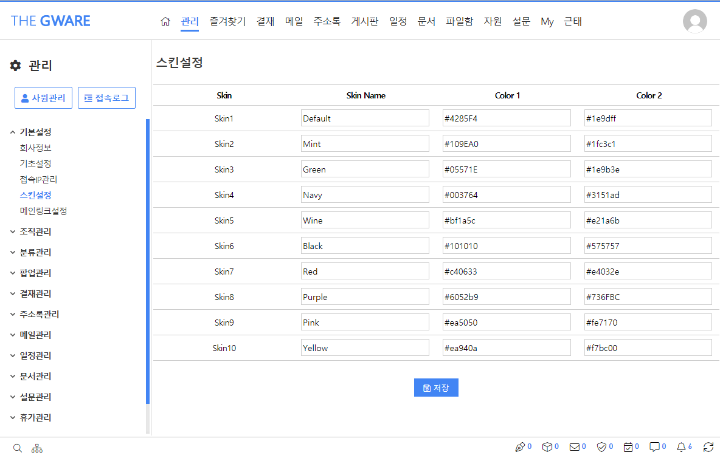
관리 > 기본설정 > 스킨설정
기본설정
스킨설정
사용자들에게 제공하는 스킨정보에 대한 설정을 하는 메뉴 입니다.

Slide 8
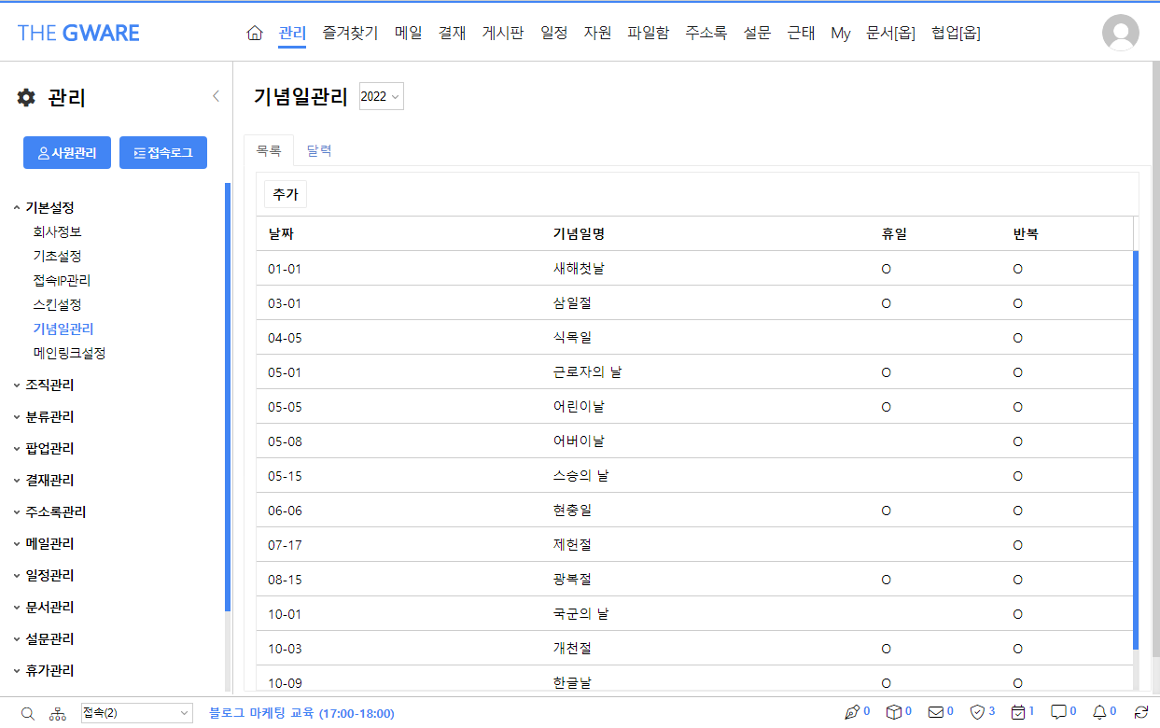
관리 > 기본설정 > 기념일관리
기본설정
기념일관리
사용자들에게 제공되는 기념일을 관리하는 메뉴 입니다.

Slide 9
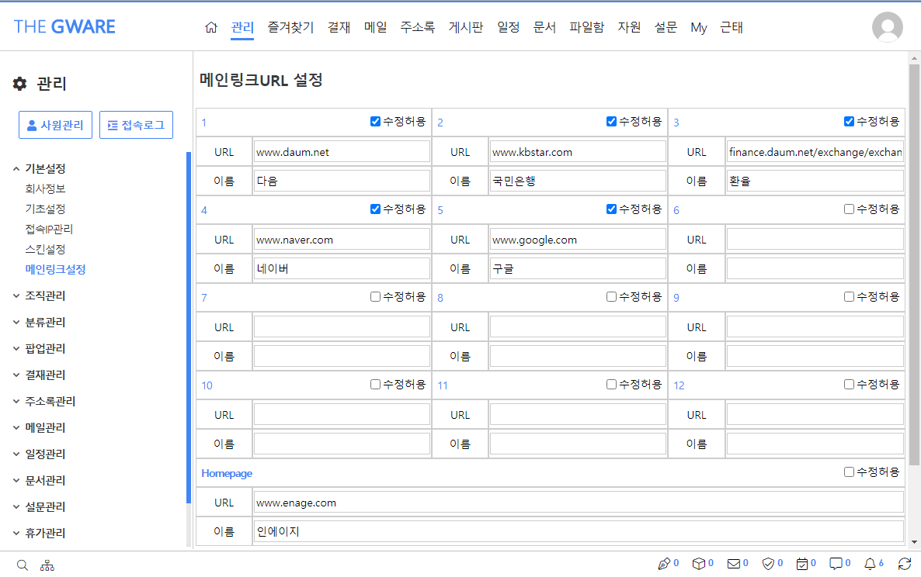
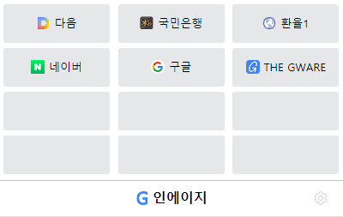
관리 > 기본설정 > 메일링크설정
기본설정
메일링크설정
메인화면 형태 중에 ‘포탈’형태에서 제공되는 다양한 업무링크 사이트(웹사이트에 한함)에 대한 관리 기능을 제공합니다.

Slide 10
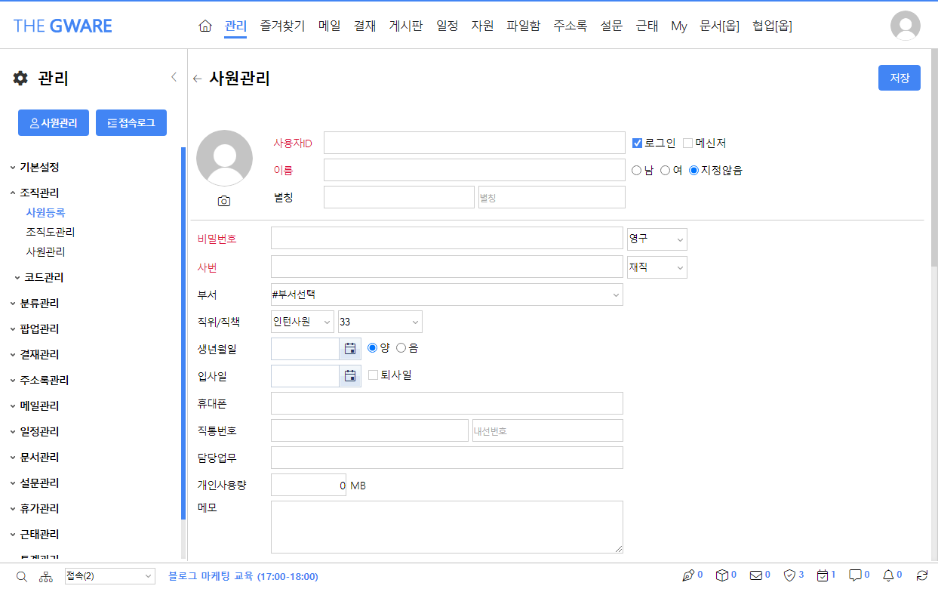
관리 > 조직관리 > 사원등록
조직관리
사원등록
사원을 등록하고 관리하는 기능을 제공합니다.

Slide 11

보안
- 보안등급 게시물 및 알림글 등록 시 보안등급 설정 가능
  결재문서를 부서문서함과 사내문서함에서 조회 시에 보안등급에 따라서 조회 여부 관리
  일정관리에서 일정 등록 시 보안등급에 따라서 조회 여부 관리
  업무일지에서 등록일지에 대한 조회여부를 보안등급에 따라서 관리
  메뉴관리에서 메뉴별로 사용권한 설정을 보안등급에 따라서 관리
  웹폴더/공유폴더에서 폴더별 권한(조회,관리)관리를 보안등급에 따라서 관리.
기본설정
접속허용
사원등록
- 해당 사용자에 대해서 그룹웨어 접속을 관리합니다.
  모든 IP 접속 허용 : 내/외부 어디서든 접속이 허용됩니다.
  접속관리 IP만 허용 : 기초설정/접속IP관리에 등록한 IP에 대해서만 접속을 허용합니다.
모든 IP 접속 거부 : 내/외부 어디서든 접속이 불가합니다.
사원을 등록하고 관리하는 기능을 제공합니다.

Slide 12
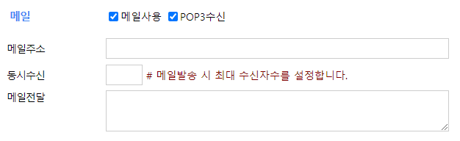
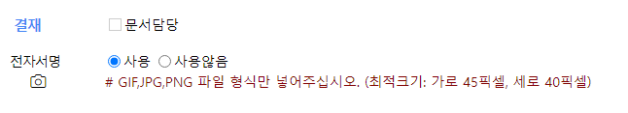
메일
- 메일 사용 – 메일 수신 사용여부를 결정합니다.
- POP3 수신 – POP3 사용여부를 결정합니다.
- 동시수신 – 메일 발송 시 동시 수신 받을 수신자 수를 제한합니다.
- 메일전달 – 받은 메일에 대해서 자동으로 전달한 주소를 설정합니다. 구분자는 shift + \ 입니다.
기본설정
사원등록
조직도를 관리하는 기능을 제공합니다.
결재
- 문서담당 – 문서담당자로 지정될 경우, 결재문서가 본인부서로 수신 됐을 때 부서수신함에서 결재문서를 '접수' 및 '재상신' 할 수 있는 권한이 부여됩니다.
- 전자서명 – 본 사용자가 전자결재에 사용할 결재 서명을 관리합니다.
사용하지 않음으로 체크가 된 경우에는 기본 ‘승인’이미지가 제공됩니다.

Slide 13
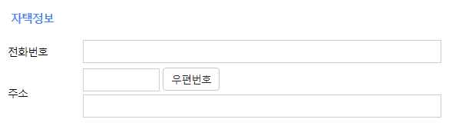
사용량
- 개인이 사용할 용량을 설정합니다.
  0MB는 sysop 계정으로 로그인해서 전체 사용자에 대해서 일괄 설정하는 기능(시스템관리/도메인관리)에서 설정된 값을 따라간다는 의미입니다.
기본설정
자택정보
- 전화번호 - 본 사용자의 자택 전화번호를 작성합니다.
- 주소 – 본 사용자의 주택 주소를 관리합니다.
사원등록
조직도를 관리하는 기능을 제공합니다.

Slide 14
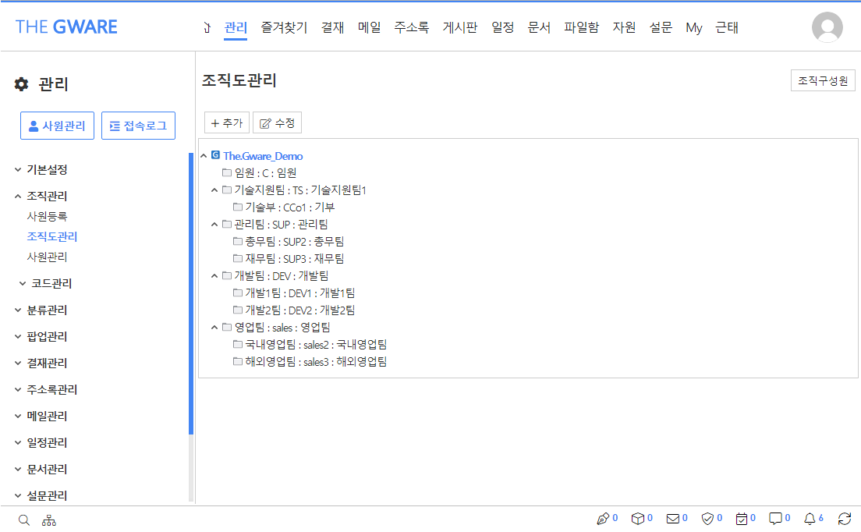
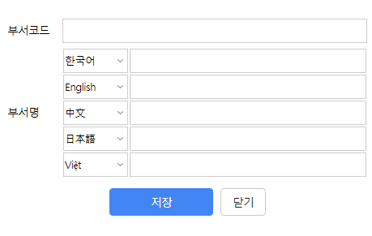
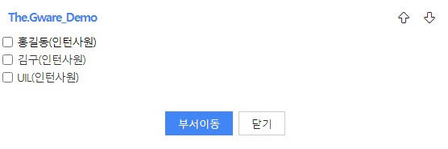
관리 > 조직관리 > 조직도관리
조직관리
조직도관리
그룹웨어에서 사용할 부서를 관리하는 기능으로서, 최대 6단 트리 구조까지 지원됩니다.
- 부서정렬 – 정렬하고자 하는 부서 클릭 후 오른쪽 위의 화살표 버튼으로 위아래 이동
- 부서정렬 – 조직원 정렬하고자 하는 부서 클릭 후 오른쪽 위의 조직 구성원 버튼 클릭하면 새창이 실행되는데 해당 화면에서 조직원 화살표 버튼으로 위아래 이동

Slide 15
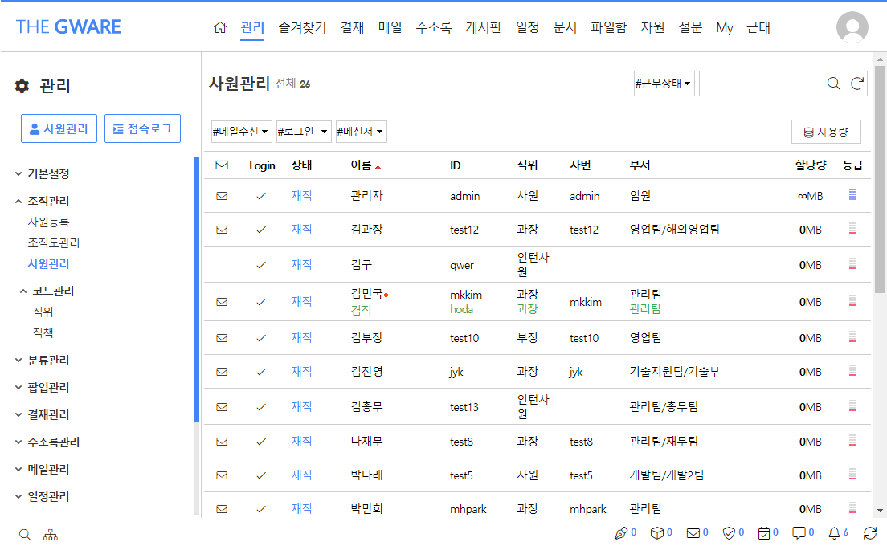
관리 > 조직관리 > 사원관리
조직관리
사원관리
사원을 관리하는 기능을 제공합니다.

Slide 16
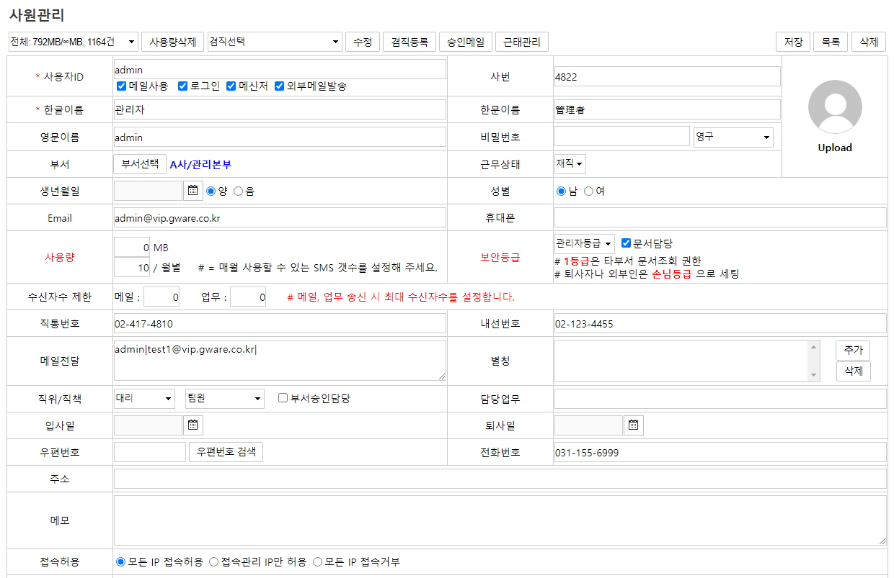
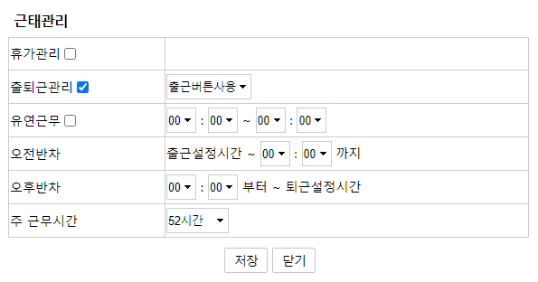
관리 > 조직관리 > 사원관리
- 사원관리에서 사원마다 근태관리를 부여할 수 있습니다.
조직관리
사원관리
사원을 관리하는 기능을 제공합니다.

Slide 17
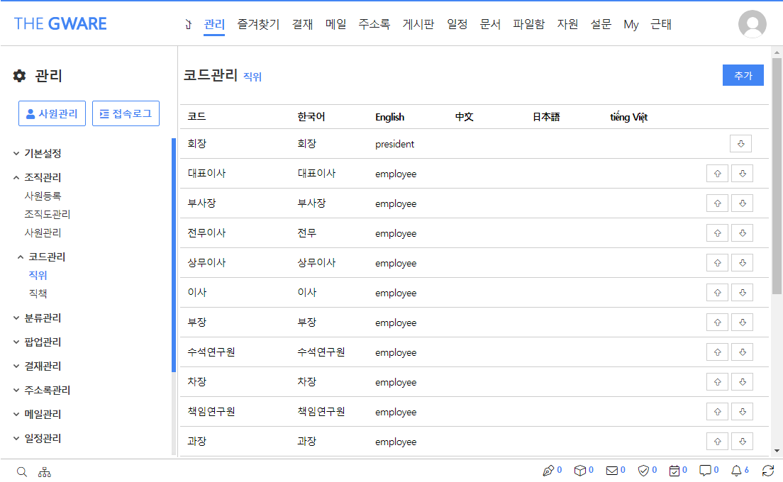
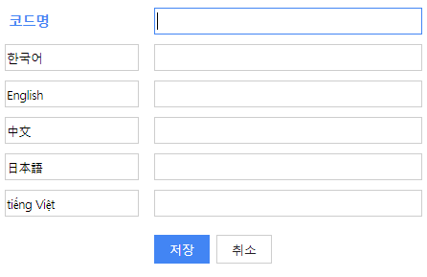
관리 > 조직관리 > 코드관리
조직관리
코드관리
직위, 직책을 설정 합니다.
- 직위 , 직책 추가 구성 및 수정 가능합니다. 추가 버튼으로 추가 후 오른쪽의 위아래 버튼으로 정렬 가능합니다.
언어팩은 별도 구매 옵션이오니 참고 바랍니다.

Slide 18
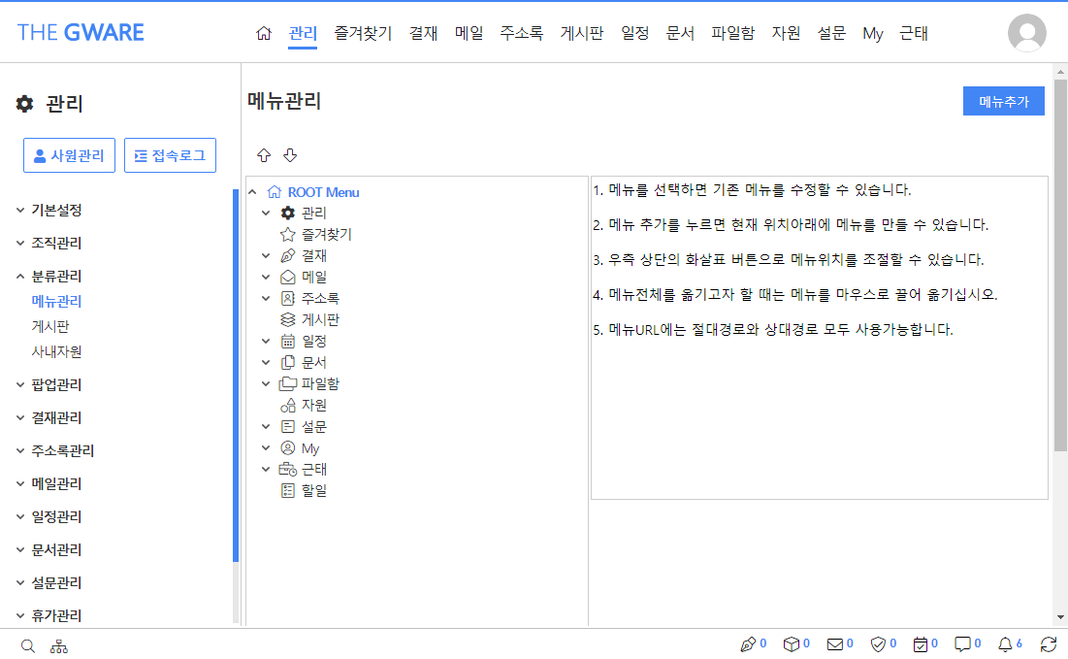
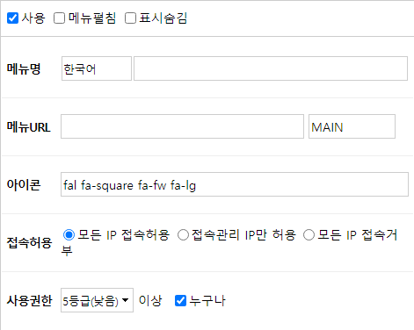
관리 > 분류관리 > 메뉴관리
- 사용 - 본 메뉴를 사용할지 여부를 결정 합니다.
- 메뉴펼침 – 해당 메뉴를 클릭했을때 하위 트리까지 모두 펼침으로 보이게 할지 여부를 결정합니다.
- 표기숨김 – 해당 메뉴를 숨김처리하여 상단메뉴에 왼쪽메뉴에서 안보이게 처리합니다.
분류관리
메뉴관리
그룹웨어에서 사용하는 모든 메뉴들에 대한 관리 기능을 제공합니다.
- 메뉴명 - 메뉴 이름을 제공합니다.단, 다국어팩을 구매한 경우에 구매한 언어별 이름 관리 기능도 제공됩니다.
- 메뉴URL - 해당 메뉴를 실행하는 URL 정보를 제공(입력)합니다.
- 아이콘 - 본 메뉴에 해당되는 아이콘 정보를 제공하며 수정 가능합니다.
- 접속 허용 – 본 메뉴를 접속IP 대역별로 제공여부를 관리합니다
- 사용권한 - 등급별로 사원권한을 설정할 수 있으며 ＇누구나‘ 앞의 체크박스를 해지하면 조직도 창이 발생하며 여기서 세분화 하여 권한설정 가능합니다.

Slide 19
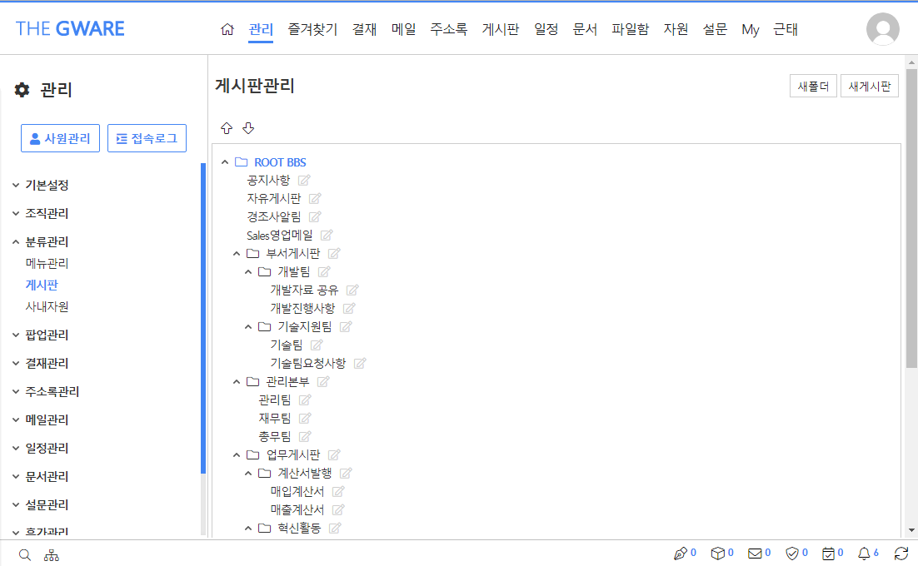
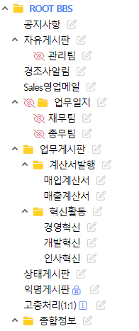
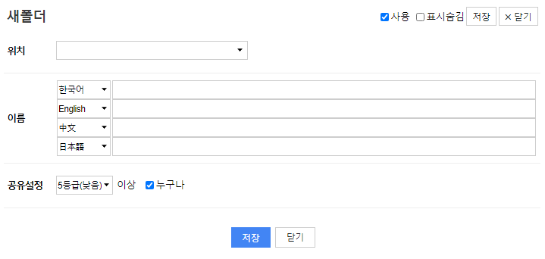
관리 > 분류관리 > 게시판
분류관리
새폴더 생성되는 게시판들을 특정한 성격(category)에 따라서 분류를 할 수 있도록 ‘폴더’를 만들어 주는 기능을 제공합니다.
그래서, 본 폴더에는 게시물을 등록할 수 있는 게시판을 생성하는 것이 아님을 주의 바랍니다.
게시판
게시판 등으로 활용될 다양한 게시판들을 등록할 수 있습니다. 다양한 형태의 게시판을 무한대로 생성, 분류화 가능하고 이에 대해서 기본값 설정과 권한설정(조회,작성)을 할 수 있는 등 다양하게 관리할 수 있습니다.
- 위치 - 본 폴더가 생성될 위치를 정할 수 있습니다.
- 이름 – 해당 폴더의 이름 설정 할 수 있습니다.
- 공유설정 - 등급별로 사원권한을 설정할 수 있으며 ＇누구나‘ 앞의 체크박스를 해지하면 조직도 창이 발생하며 여기서 세분화 하여 권한설정 가능합니다

Slide 20
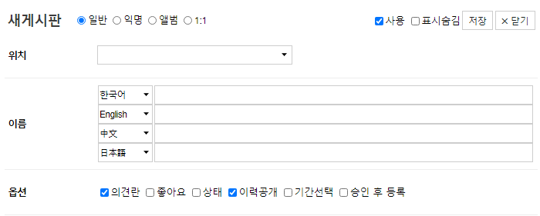

새게시판
새게시판 새로운 게시판을 생성하는 기능을 제공하며, 아래와 같은 다양한 설정값 등을 등록하여야 합니다.
  - 일반 - 일반적인 게시판 형태를 제공합니다.
  - 익명 - 게시물 등록 시에 게시물 등록자를 저장하지 않아 게시물 등록이 익명처리가 됩니다.(게시물 등록 시 비밀번호를 입력합니다.)
  - 앨범 - 앨범형식의 게시물 목록 조회화면으로 제공합니다.
  1:1 - 게시물 목록 조회 시에 일반 사용자는 자신의 등록 게시물만 제공 / 게시판 관리자는 모든 등록자의 게시물을 조회할 수 있습니다.
- 위치 - 본 게시판이 생성될 위치를 정할 수 있습니다.
- 이름 – 해당 게시판의 이름 설정할 수 있습니다.
기본설정
- 옵션
  - 의견란 – 게시물 조회 하단에 의견을 등록할 수 있는 기능을 제공합니다.
  - 좋아요 – 게시물에 대해서 좋아요 투표를 할 수 있는 모드를 제공합니다
  - 상태 – 예정, 확인, 진행, 완료, 보류 상태 설정 옵션을 제공합니다.
  - 이력공개 – 리스트 페이지 오른쪽에 숫자표시 클릭 가능여부를 결정하여 조회이력 공개를 설정할 수 있습니다.
  - 기간선택 - 게시물 등록시 날짜 표시가 되어 기간확인이 가능합니다.
  - 승인 후 등록 - 게시글 작성시 게시판 관리자의 승인 후 등록할 것인지 여부를 결정합니다.
기초설정
회사와 관련된 슬로건, 로고, 메인페이지, 로고 이미지 등 다양한 그룹웨어 사용과 관련된 기초적인 정보를 관리합니다

Slide 21
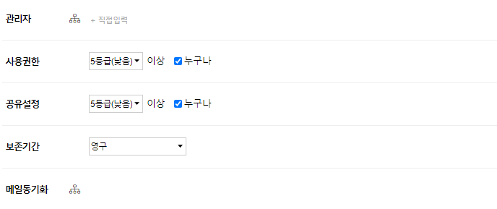
새게시판
- 관리자 – 해당 게시판의 관리자를 설정할 수 있습니다.
- 사용권한 – ‘누구나‘ 앞의 체크박스를 해지하면 조직도 창이 발생하며 여기서 세분화하여 권한설정 가능합니다. (등급별로 사원권한을 설정)
- 공유설정 – ‘누구나‘ 앞의 체크박스를 해지하면 조직도 창이 발생하며 여기서 세분화하여 공유설정 가능합니다. (등급별로 사원권한을 설정)
- 보존기간 – 게시판 게시물의 보관기간을 설정할 수 있습니다. 기간이 만료된다고 삭제되지는 않습니다.
- 메일동기화 – 수신된 메일을 자동으로 게시판으로 등록할 수 있는 기능입니다.
기본설정
기초설정
회사와 관련된 슬로건, 로고, 메인페이지, 로고 이미지 등 다양한 그룹웨어 사용과 관련된 기초적인 정보를 관리합니다

Slide 22
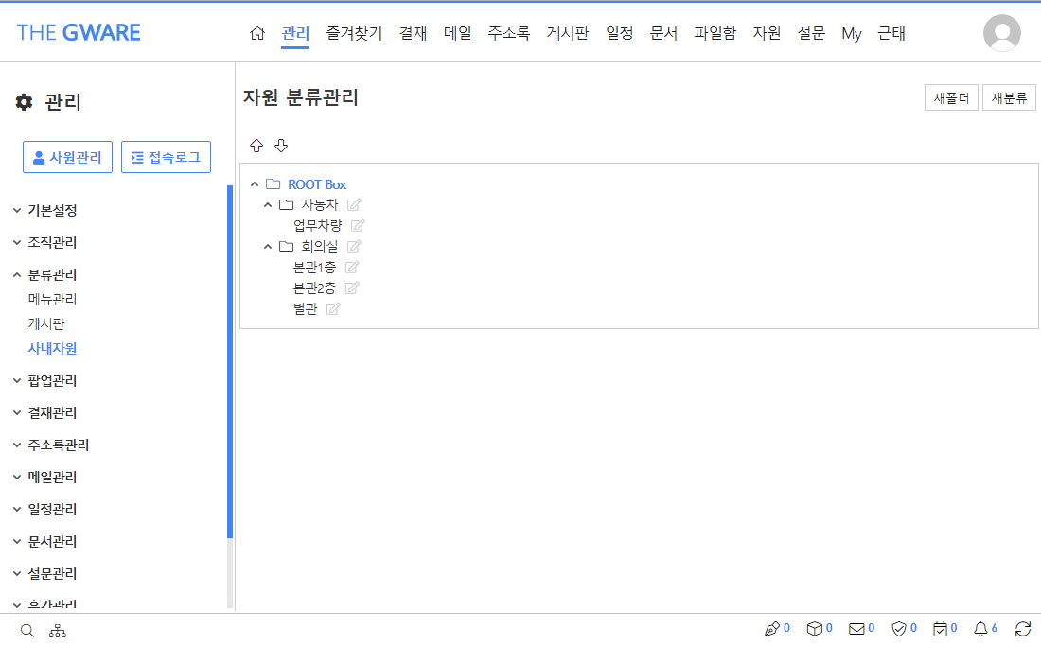
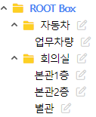
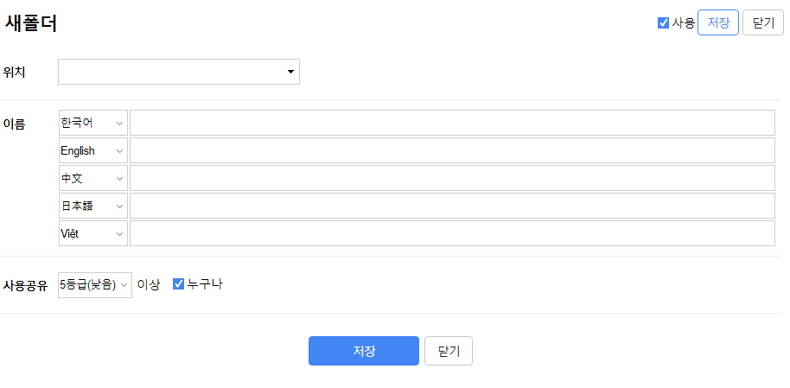
관리 > 분류관리 > 사내자원
분류관리
새폴더
- 위치 - 본 폴더가 생성될 위치를 정할 수 있습니다.
- 이름 – 해당 폴더의 이름 설정 할수 있습니다.
- 공유설정 - 등급별로 사원권한을 설정할 수 있으며 ＇누구나‘ 앞의 체크박스를 해지하면 조직도 창이 발생하며 여기서 세분화 하여 권한설정 가능합니다.
사내자원
사내비품 등의 자원을 등록하고 관리합니다. 다양한 형태의 사내자원을 무한대로 생성, 분류화 가능하고 이에 대해서 기본값 설정과 권한설정 (조회, 작성)을 할 수 있는 등 다양하게 관리할 수 있습니다.

Slide 23
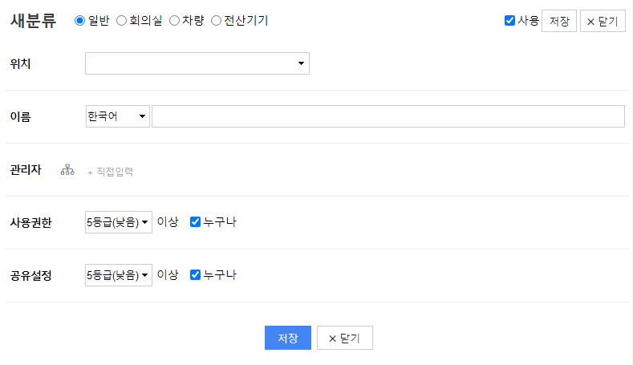
관리 > 분류관리 > 사내자원
새분류
- 일반 - 일반 자원에 대한 예약기능을 제공합니다.
- 회의실 - 회의실 자원에 대한 예약기능을 제공합니다.
- 차량 - 차량 자원에 대한 예약기능과 자동차 운행기록을 작성하는 기능을 제공합니다.
- 전산기기 - 전산기기 자원에 대한 예약기능을 제공합니다.
분류관리
사내자원
사내비품 등의 자원을 등록하고 관리합니다. 다양한 형태의 사내자원을 무한대로 생성, 분류화 가능하고 이에 대해서 기본값 설정과 권한설정 (조회, 작성)을 할 수 있는 등 다양하게 관리할 수 있습니다.
- 위치 - 본 자원이 생성될 위치를 정할 수 있습니다.
- 이름 – 자원의 이름 설정 할 수 있습니다.
- 관리자 – 해당 게시판의 관리자를 설정할 수 있습니다.
- 사용권한 – ‘누구나‘ 앞의 체크박스를 해지하면 조직도 창이 발생하며 여기서 세분화 하여 권한설정 가능합니다. (등급별로 사원권한을 설정)
- 공유설정 – ’누구나‘ 앞의 체크박스를 해지하면 조직도 창이 발생하며 여기서 세분화 하여 권한설정 가능합니다. (등급별로 사원권한을 설정)

Slide 24
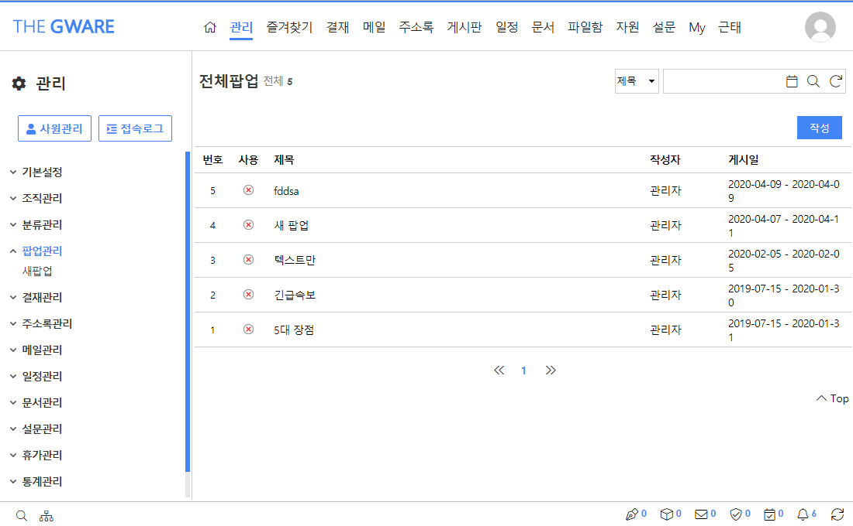
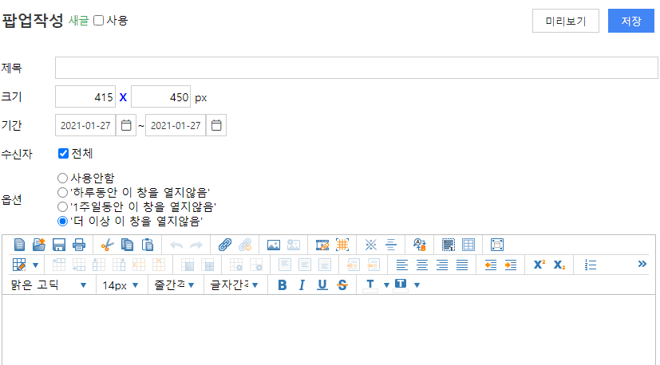
관리 > 팝업관리
- 사용 – 본 팝업을 사용할지 여부를 결정 합니다.
팝업관리
새팝업
그룹웨어 로그인 시에 사용자들에게 팝업으로 공지할 수 있는 기능
- 제목 – 팝업창 제목 입력합니다.
- 크기 – 팝업창의 가로,세로 크기를 결정합니다.
- 기간 – 팝업공지를 적용할 기간(FROM,TO)를 설정합니다.
- 수신자 - 팝업공지를 수신자를 지정하여 일부에게만 보이게 처리할 수 있습니다.
- 옵션
- 사용안함 - 사용하지 않게 처리합니다.
- 하루동안 이 창을 열지 않음 – 팝업창 하단에 하루동안 이 창을 열지 않음 체크박스 생성
- 1주일동안 이 창을 열지 않음 – 팝업창 하단에 1주일 동안 이 창을 열지 않음 체크박스 생성
- 더 이상 이 창을 열지 않음 - 팝업창 하단에 더 이상 이 창을 열지 않음 체크박스 생성

Slide 25
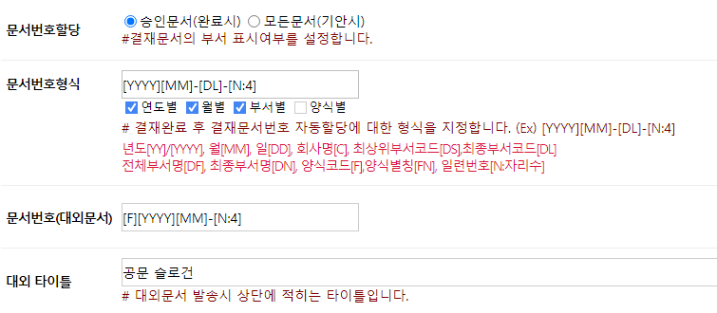
관리 > 결재관리 > 결재옵션
- 문서번호 할당 - 문서 채번 시점을 설정할 수 있습니다
승인문서(완료시) - 결재 완료 후 채번하는 형식
모든문서(기안시) - 결재 기안 상신되면 채번하는 형식
- 문서번호 형식 - 결재문서번호 자동할당에 대한 형식을 지정 합니다.
(Ex) [YYYY][MM]-[DL]-[N:4]
년도[YY]/[YYYY], 월[MM], 일[DD], 회사명[C], 최상위부서코드[DS], 최종부서코드[DL]
전체부서명[DF], 최종부서명[DN], 양식코드[F], 양식별칭[FN], 일련번호[N:자리수]
문서번호(대외문서) - 대외문서에 사용될 문서의 채번을 지정 합니다.
(Ex) [F][YYYY][MM]-[N:4]
대외 타이틀 - 대외문서 발송 시 상단에 적히는 타이틀 입니다.
결재관리
결재옵션
관리자가 결재를 설정할 수 있는 기능을 제공합니다.

Slide 26
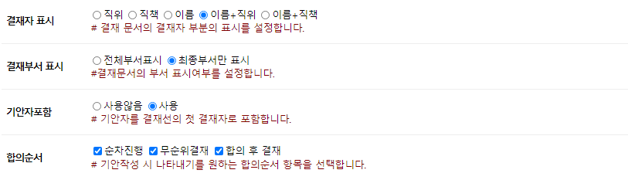
관리 > 결재관리 > 결재옵션
결재관리
- 결재자 표시 - 결재칸의 윗칸에 결재자 표시되는 부분을 어떤 정보를 넣을 것인가를 결정합니다.
- 결재부서 표시 - ‘기안부서’의 표시를 어떻게 처리를 할 것인지 여부를 결정합니다.
전체부서 표시 - 최고 1단 부서부터 해당기안자가 소속된 부서까지의 모든 부서명을 표기
최종 부서만 표시 - 기안자가 소속된 최종부서명만을 표기.
- 기안자포함 – 기안자를 결재선의 첫번째 결재자로 설정합니다.
합의순서 - 합의 순서에 대한 기본 선택 기능을 관리합니다.
순차진행 - 결재라인의 합의자 지정 순서대로 진행됩니다.
무순위 결재 - 순차결재 방식에서 합의자의 순번이 없이 진행됩니다.
합의 후 결재 - 결재가 모두 진행 된 후 여러 명의 합의자가 마지막에 일괄 진행됩니다
결재옵션
관리자가 결재를 설정할 수 있는 기능을 제공합니다.

Slide 27
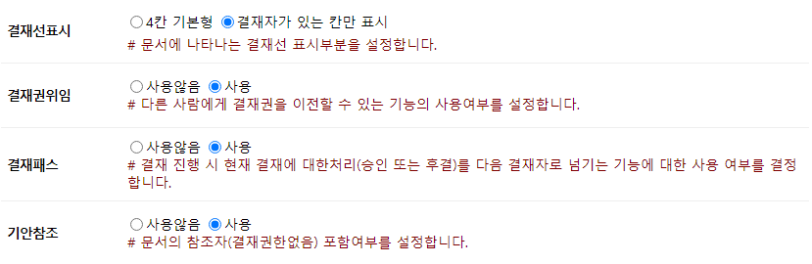
관리 > 결재관리 > 결재옵션
결재관리
- 결재선 표시 - 결재 상단에 표시되는 결재선 부분을 설정합니다
결재권 위임 – 다른 사람에게 결재권을 위임할 수 있도록 설정합니다.
- 결재패스 - 현재 결재를 해야 할 사용자가 결재를 하지 않고 있는 경우에 기안자가 해당결재자의 결재를
‘승인 또는 후결’ 처리를 하고 다음 결재자로 결재기능을 넘기는 기능입니다.
- 기안참조 – 결재 진행 중인 문서를 조회하고 ‘의견’ 등록할 수 있는 기능입니다.
참조자로 지정된 사용자는 기안문서가 ‘결재 진행중’인 상태에서만 ‘조회 및 의견첨부’를 할 수 있으며, 결재 완료 후에는 조회만 가능합니다.
결재옵션
관리자가 결재를 설정할 수 있는 기능을 제공합니다.

Slide 28
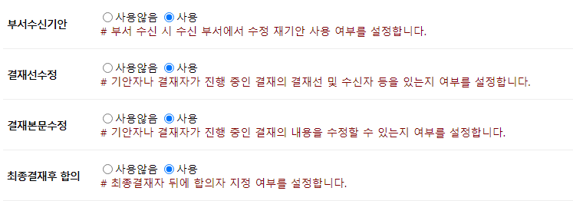
관리 > 결재관리 > 결재옵션
결재관리
- 부서수신기안 - 결재가 완료된 문서에 대해서 ‘부서발신’을 하는 경우 ‘수신부서’에서는 ‘수신함’에서 해당수신문서를 다시 자신의 부서장에게 결재를(선결) 받아서 처리를 할 것인지 여부를 결정합니다.
- 결재선 수선 - 기안자나 결재자가 진행 중인 결재의 결재선 및 수신자 등을 있는지 여부를 설정합니다.
결재본문수정 - 기안자나 결재자가 진행 중인 결재의 내용을 수정할 수 있는지 여부를 설정합니다.
최종결재후 합의 – 최종결재가 뒤에 합의자 지정 여부를 설정합니다.
결재옵션
관리자가 결재를 설정할 수 있는 기능을 제공합니다.

Slide 29
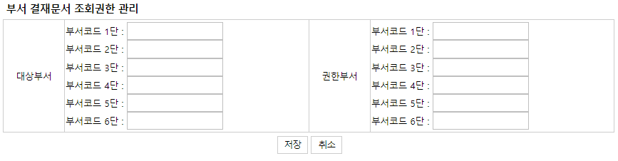
관리 > 결재관리 > 권한설정
결재관리
- a부서에 b부서의 열람권한을 부여하고 싶으시면 대상부서에 a부서의 부서코드 정보를, 권한부서에 b부서의 부서코드 정보를 입력해주시면 됩니다.
권한설정
결재문서의 타부서 조회 권한을 설정하는 기능을 제공합니다.

Slide 30
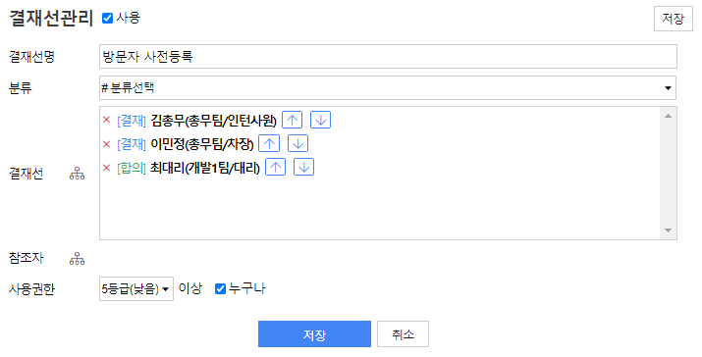
관리 > 결재관리 > 결재선
결재관리
- 자주 사용되는 결재선을 관리자가 관리하는 기능(공용 결재선)을 제공합니다.
결재선
관리자가 설정하는 결재선 관리 기능을 제공합니다.

Slide 31
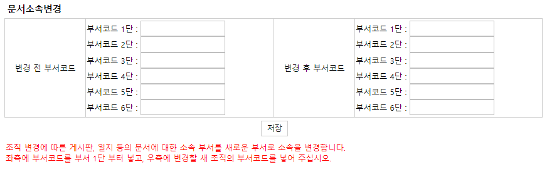
관리 > 결재관리 > 문서소속변경
결재관리
- 조직 변경에 따른 게시판, 일지 등의 문서에 대한 소속 부서를 새로운 부서로 소속을 변경합니다.
좌측에 부서코드를 부서 1단 부터 넣고, 우측에 변경할 새 조직의 부서코드를 넣어 주십시오.
문서소속변경
조직개편에 따른 현재의 부서 재편성 시 기존부서 것 조회가 가능하도록 결재문서의 소속 변경 작업을 하는 기능을 제공합니다.

Slide 32
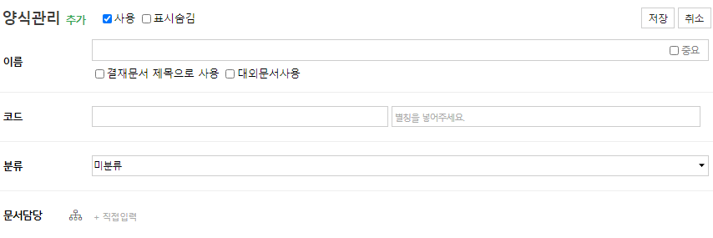
관리 > 결재관리 > 양식From > 양식관리
결재관리
- 사용, 표시숨김 -표기숨김을 하면 기안 하기 화면에서 해당 양식은 안보이게 됩니다.
양식관리
그룹웨어에 사용할 양식을 등록하고관리합니다.
- 코드 - 해당 등록 양식의 양식 코드값을 입력합니다.(중복 불가)
- 분류 – 본 등록 양식의 분류를 선택하거나 새로 입력(새분류)합니다.
- 종류 – 전자결재에서만 사용하거나 전체 메뉴에서 사용이 가능하도록 설정을 하는 기능입니다.
범용 - 그룹웨어 전체 기능에서 양식 적용이 가능한 곳에 모두 제공되는 양식을 의미합니다
결재전용 – 전자결재에서만 사용이 가능한 양식을 의미합니다.
대외비문서사용 – 기안 문서 작성 시에 기본 대외비 체크가 되어 있도록 합니다
- 문서담당 – 본 양식으로 최종 결재완료(승인)가 된 전체 결재 문서를 조회할 수 있는 대상자를 지정합니다.
문서담당자로 지정된 사용자는 ‘전자결재/개인문서함/담당문서함’에서 승인 문서를 조회할 수 있습니다.

Slide 33
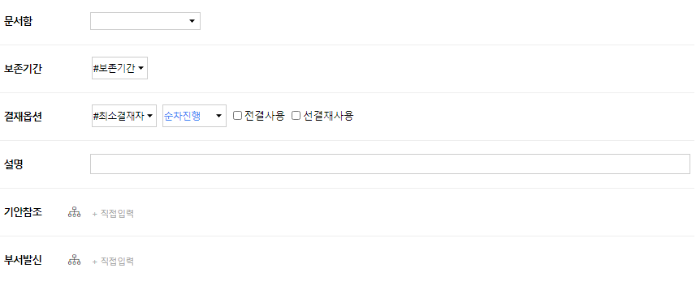
관리 > 결재관리 > 양식From > 양식관리
결재관리
- 문서함 – 본 양식으로 최종 결재 완료 후에 문서관리 시스템으로 복사될 문서함을 기본 지정합니다.
보존기간 - 결재가 완료된 후에 해당 결재문서의 문서보존기간에 적용되며, 보존기간이 만료된 경우 해당결재문서는 ‘만료함’에서 조회 가능합니다.
결재옵션 - 결재 옵션 세부 사항 관리
최소결재자 - 본 양식에 대해서 지정해야 하는 필수 최소 결재자수를 관리할 수 있습니다.
순차, 무순위, 합의 - 본 양식에 대해 결재 진행 시 순차결재를 할지 무순의 결재를 한지 합의 후 결재를 할지 여부를 결정합니다.
전결사용 , 선결재사용 – 전결기능 , 선결 기능 지정 가능합니다.
기안참조 – 결재가 진행되는 과정부터 조회를 하게 되는 기안 참조자를 설정할 수 있습니다.
부서발신 - 본 양식을 가지고 전자결재를 상신한 경우 최종 결재완료 후에 부서발신을 할 부서를 기본 지정해 두는 기능입니다
양식관리
그룹웨어에 사용할 양식을 등록하고관리합니다.

Slide 34
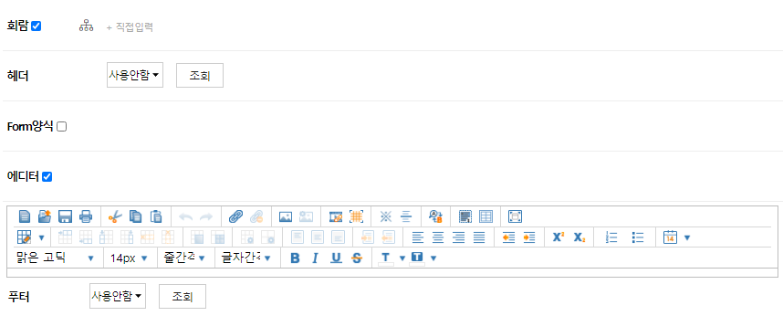
관리 > 결재관리 > 양식From > 양식관리
결재관리
회람 – 회람 사용 여부 체크 및 자동 배포(회람) 처리를 할 부서나 사람을 지정할 수 있습니다.
헤더 – 결재문서 상단의 결재자 및 문서번호 날짜 기안자 등의 헤더 정보를 기본으로 사용할지, 수정된 것을 사용할지 선택할 수 있습니다.
Form양식 – HTML 소스를 이용한 Form 양식 본문을 사용할지 여부를 결정합니다.
체크박스 선택 이후 html 소스 작업을 통한 본문 양식을 등록해야 합니다.
에디터 – 편집기 화면에서 양식 본문을 사용할지 여부를 결정합니다.
체크박스 선택 이후 편집기 화면에서 양식을 등록하시면 됩니다.
- 푸터 - 결재문서 하단의 부서수신, 부서 배포등 정보를 기본으로 수정한 것으로 할지 선택할 수 있습니다.
양식관리
그룹웨어에 사용할 양식을 등록하고관리합니다.

Slide 35
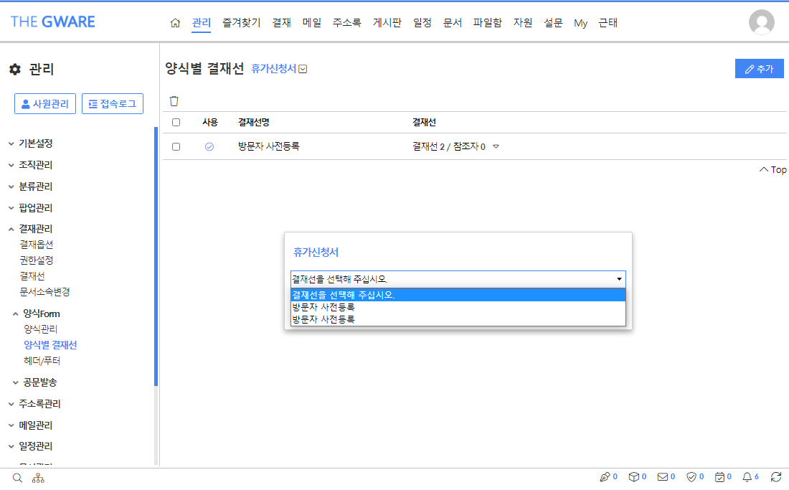
관리 > 결재관리 > 양식From > 양식별 결재선
결재관리
- [추가]버튼을 통해서 결재선을 등록할 수 있습니다.
양식별 결재선
결재관리 – 결재선 메뉴에서 설정한 결재선을 양식별로 지정할 수 있습니다.

Slide 36
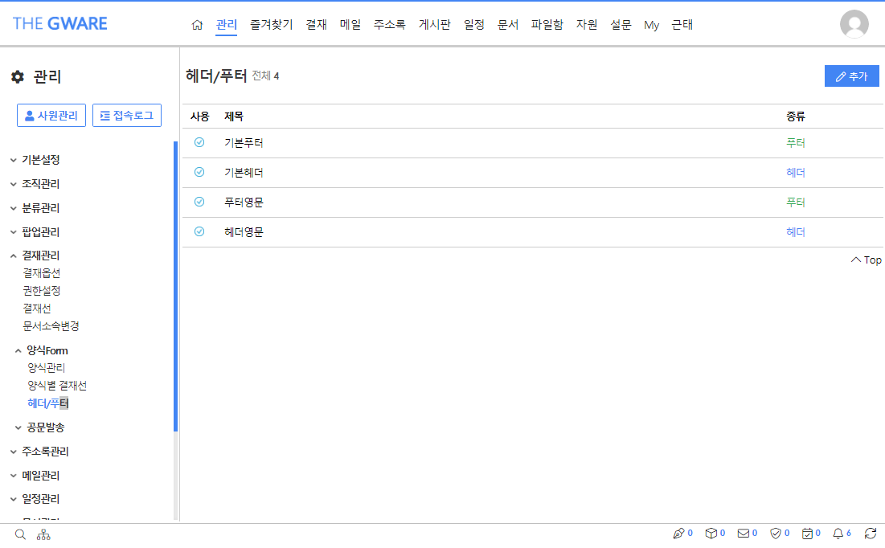
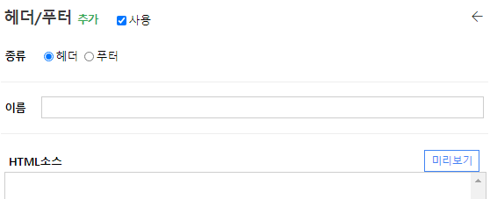
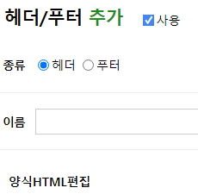
관리 > 결재관리 > 양식From > 헤더/푸터
결재관리
- [추가] 버튼 클릭으로 기본 헤더/푸터 이외의 수정된 값을 등록할 수 있습니다.
헤더/푸터
결재문서 상단에 보이는 헤더 부분을 편집할 수 있습니다.
- [추가] 버튼 클릭으로 헤더/푸터 설정을 할수 있습니다.
- 해당 기능은 HTML 소스 코딩이 가능하셔야 작업이 수월합니다.

Slide 37
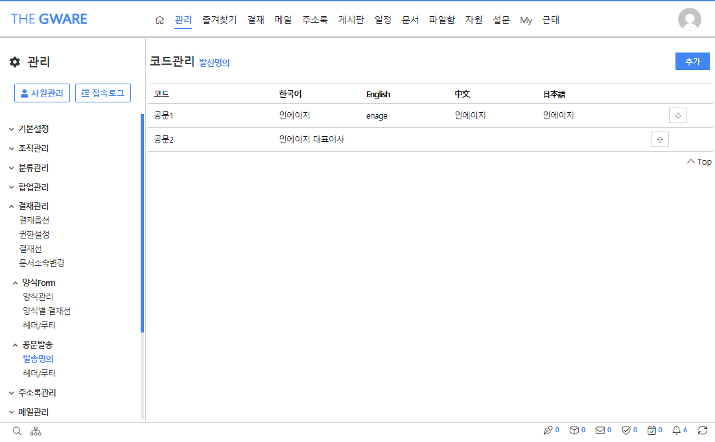
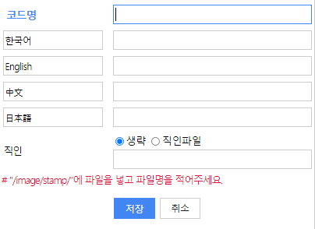
관리 > 결재관리 > 공문발송 > 발송명의
결재관리
- [추가] 버튼 클릭으로 코드명 및 직인을 추가할 수 있습니다.
- 공문함에서 변환된 공문 승인 시 지정된 발신명의에 미리 셋팅된 직인이 날인됩니다.
발송명의
공문발송시 사용하는 직인 및 명칭을 설정합니다.

Slide 38

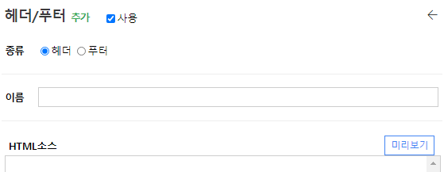
관리 > 결재관리 > 공문발송 > 헤더/푸터
결재관리
- [추가] 버튼 클릭으로 공문에 사용될 머리말 /꼬릿말 설정을 할 수 있습니다.
- 해당 기능은 HTML 소스 코딩이 가능하시면 작업이 수월합니다.
헤더/푸터
공문발송시 사용하는 머리말 / 꼬리말 값을 추가 사용할 수 있습니다.

Slide 39
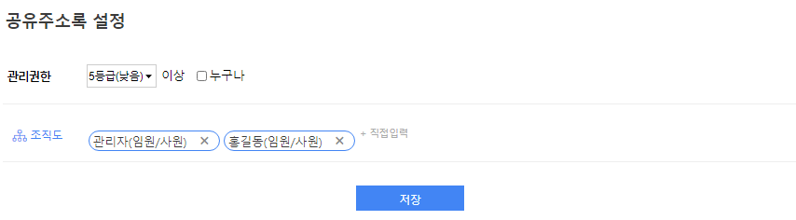
관리 > 주소록관리 > 주소록옵션
주소록관리
- 타인의 개인 주소록을 관리(등록,수정)하는 기능이 공유주소록 기능입니다.
이를 사용할 것인지 여부를 관리합니다.
- 공유주소록 대상자로 지정된 사용자의 주소록메뉴를 클릭하게 되면 다음과 같이 ‘공유주소록’ 밑에 위에서 지정을 한 사용자의 이름이 제공되고 이름을 클릭하게 되면 그 사람의 개인주소록이 제공됩니다.
주소록옵션
주소록 운영에 필요한 관리 기능을 제공합니다.

Slide 40
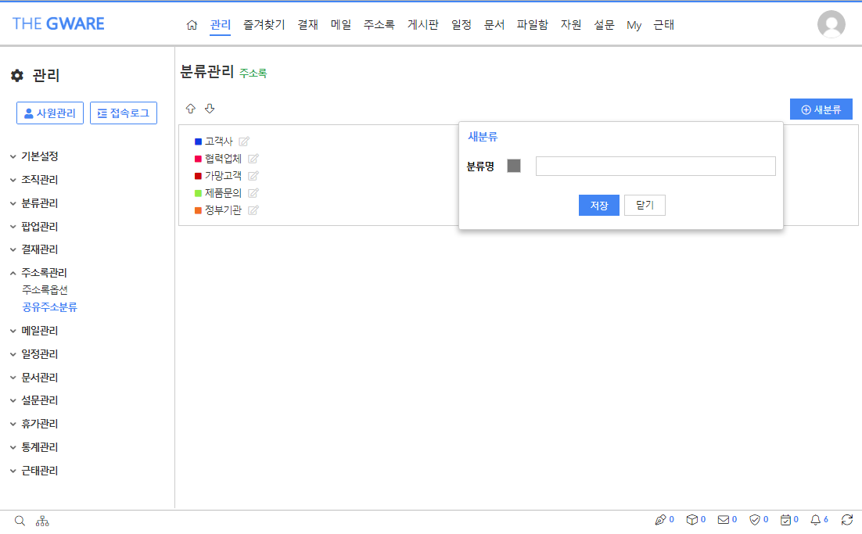

관리 > 주소록관리 > 공유주소분류
주소록관리
- 주소록에 표기될 분류항목을 새분류 추가 및 수정 삭제 기능이 제공됩니다.
공유주소분류
주소록 운영에 분류 항목을 설정할 수 있습니다.

Slide 41

관리 > 메일관리 > 보안문구
메일관리
사용여부 체크 박스 제공이 되며 에디터 환경에서 편집하여 저장하시면 됩니다.
그룹웨어 전 사용자 일괄 적용 됩니다.
보안문구
메일의 제일 밑에 들어가는 보안문구 대한 관리 기능을 제공합니다.

Slide 42


관리 > 메일관리 > 문자코드
메일관리
- 추가버튼을 이용하여 새로운 문자코드를 추가 가능합니다
문자코드
전자우편에서 사용되는 문자셋 정보에 대한 관리 기능을 제공합니다.

Slide 43

관리 > 메일관리 > 승인메일[옵]
메일관리
- 그룹웨어 내부 사용자 및 외부인에게 편지를 보내기 위한 관리자기능 작성 화면입니다.
승인메일 초기설정
전자우편에서 적용되는 승인메일에 대한 관리자 기능에 대한 설명입니다.

Slide 44


승인메일 사용여부
메일관리
- 업무에 전자우편에 승인메일 기능을 적용할지 여부를 관리합니다.
- 승인메일 기능을 사용하려면 승인메일 사용 옵션에서＇사용＇으로 변경해야 합니다.
예외대상자 설정
- 승인메일 대상자에 대한 설정을 지정하는 부분으로 전체사용 / 보안등급 / 대상 선택 3가지 옵션을 제공하므로 대상자 지정에 맞는 옵션을 선택하시면 됩니다.
전체사용
  승인메일에서 모든 사용자가 사용 가능합니다.
보안등급
  1등급(높음)부터 5등급(낮음), 손님등급이 제공되며 선택한 등급 이상인 사용자가 지정됩니다.
대상 선택
  승인메일을 적용하지 않을 대상자를 설정합니다.
  승인메일 대상자가 대부분이고, 일부분이 예외적으로 승인메일을 적용하지 않는 경우에 효과적인 설정 기능입니다.
승인메일 초기설정
전자우편에서 적용되는 승인메일에 대한 관리자 기능에 대한 설명입니다.

Slide 45

발송제한대상
메일관리
- 전자우편에서 메일을 발송할 수 없는 발송제한 대상자를 설정합니다.
승인순서
- 승인메일에 대한 승인대상자의 승인 처리 순서를 설정합니다.
승인메일 초기설정
병렬승인
  승인자가 2인이상인 경우에 순서 없이 누구나 승인을 먼저 할 수 있습니다.
  단, 모든 승인자들이 승인 결정을 완료하여야 합니다.
순차승인
  승인자가 2인이상인 경우에 지정한 승인자 순서대로 승인 결정을 합니다.
무작위 1인승인
  승인자가 2인이상인 경우 그들 중 누군가 먼저 승인을 하게 되면 승인처리가 됩니다.
전자우편에서 적용되는 승인메일에 대한 관리자 기능에 대한 설명입니다.

Slide 46

1차 승인자 설정
메일관리
- 승인메일 적용 대상자들이 개인적으로 승인자를 설정하지 않는 경우 기본적으로 사용될 1차 승인자를 설정합니다.
합의(보안담당)자 사용
- 1차 승인자 처리후에 협의자 기능을 추가로 관리합니다.
- 협의자 일종의 보안담당자로서 무조건 1차 승인자 승인처리후에 협의자가 추가 승인 결정여부를 판단하여 처리하게 됩니다.
승인메일 초기설정
전자우편에서 적용되는 승인메일에 대한 관리자 기능에 대한 설명입니다.
승인순서
- 승인메일에 대한 1차 승인자 처리 후에 협의자들의 다양한 승인처리에 대한 설정을 합니다.

Slide 47
수신자 옵션
메일관리
- 승인메일 작성 시 수신자 정보에 따른 승인메일 대상 여부를 설정합니다.
전체
  발송메일에 포함된 승인메일의 수신자들이 사내이든 사외이든 모두 승인메일 대상이 됩니다.
외부만
  수신자 지정된 메일이 발송될 경우에 외부로 나가는 메일만 승인대상으로 하고 내부 수신자에게 가능 경우에는 승인메일 대상이 되지 않도록 합니다.
승인메일 초기설정
첨부파일옵션
전자우편에서 적용되는 승인메일에 대한 관리자 기능에 대한 설명입니다.
- 승인메일 대상이 첨부파일이 있는 경우에만 적용 할 건지 여부를 설정합니다.
메시지 크기 옵션
승인메일 대상이 되는 메일의 총 메시지 크기에 대한 관리를 합니다.
메시지는 메일 본문과 첨부파일을 포함해서 eml 파일로 된 경우의 크기를 의미하며, 메시지 일정 크기이상에 대해서만 승인메일 대상이 되도록 지원이 가능합니다.

Slide 48


관리 > 메일관리 > 승인메일[옵] > 블랙리스트 설정
메일관리
- 블랙리스트에 등록된 도메인으로 발송되는 메일은 메일을 발송하지 않으며 승인하기 메뉴 리스트의 중요도 부분에 Black List 약자로 ‘B’라고 표시 되며 별도 승인자가 해당 메일을 승인 시에만 메일이 발송됩니다.
블랙 리스트
전자우편에서 적용되는 승인메일의 블랙리스트 대한 관리자 기능에 대한 설명입니다.

Slide 49


관리 > 메일관리 > 승인메일[옵] > 화이트리스트 설정
메일관리
- 화이트리스트에 등록된 도메인으로 발송되는 메일은 자동승인 처리되어 승인 처리함 리스트 중요도 부분에 White List 약자로 ‘W’ 표시와 함께 메일이 발송됩니다.
화이트 리스트
전자우편에서 적용되는 승인메일 화이트리스트에 대한 관리자 기능에 대한 설명입니다.

Slide 50


관리 > 일정관리 > 분류관리자
일정관리
- 일정에 표기될 분류항목을 새분류 추가 및 수정 삭제 기능이 제공됩니다.
분류관리자
일정 운영에 분류 항목을 관리할 수 있는 권한을 설정합니다.

Slide 51


관리 > 일정관리 > 공유일정분류
일정관리
- 공유일정 설정할 때 분류항목을 새분류 추가 및 수정 삭제 기능이 제공됩니다.
공유일정분류
공유일정에 분류 항목을 설정할 수 있습니다.

Slide 52

관리 > 문서관리 > 문서관리옵션
문서관리
문서번호 형식 - 문서번호번호 자동할당에 대한 형식을 지정합니다.
- (Ex) [YYYY][MM]-[DL]-[N:4] -> 2005 01 – 관리부 – 0000
일렬번호갱신
- ‘연도별, 월별, 부서별, 문서함별’을 체크하게 되면 각각의 년도와 월 그리고 부서별 문서함별로 일련번호가 새로 갱신됩니다.
버전단위
- 문서가 등록될 때 최초 등록될 문서의 버전을 설정합니다.
문서관리기초설정
문서관리를 설정할 수 있는 기능을 제공합니다.

Slide 53



관리 > 문서관리 > 문서함관리
새폴더
- 문서함이 아니라 여러 개의 공통적인 문서함의 상위분류명을 만드는 기능을 제공합니다.
조회권한만 설정하면 됩니다
문서관리
문서함관리
문서관리를 설정할 수 있는 기능을 제공합니다.
- 위치 - 본 폴더가 생성될 위치를 정할 수 있습니다.
- 이름 – 해당 폴더의 이름 설정할 수 있습니다.
- 공유설정 – ‘누구나‘ 앞의 체크박스를 해지하면 조직도 창이 발생하며 여기서 세분화 하여 권한설정 가능합니다. (등급별로 사원권한을 설정)

Slide 54

관리 > 문서관리 > 문서함관리
새문서함
문서관리
문서함관리
문서관리를 설정할 수 있는 기능을 제공합니다.
- 위치 - 본 문서함이 생성될 위치를 정할 수 있습니다.
- 이름 – 해당 문서함의 이름 설정 할 수 있습니다.
- 코드 – 문서함에 부여할 코드를 등록할 수 있는 기능을 제공합니다.
- 기본양식 – 본 문서함에서 사용될 양식을 불러올 수 있습니다.
- 관리자 – 해당 문서함의 관리자를 설정할 수 있습니다. 승인후 등록 - 체크를 하게 되면 본 문서함이 문서가 등록이 되어도 문서함관리자의 승인을 받아야 최종 등록되어 조회가 됩니다.
- 사용권한 – ‘누구나‘ 앞의 체크박스를 해지하면 조직도 창이 발생하며 여기서 세분화 하여 권한설정 가능합니다. (등급별로 사원권한을 설정)
- 공유설정 – ‘누구나‘ 앞의 체크박스를 해지하면 조직도 창이 발생하며 여기서 세분화 하여 권한설정 가능합니다. (등급별로 사원권한을 설정)

Slide 55


관리 > 문서관리 > 분류관리
문서관리
- 문서함에 사용될 분류명을 추가 및 수정 삭제하여 관리 합니다.
분류관리
문서함의 분류관리 기능을 제공합니다.

Slide 56


관리 > 설문관리 > 관리자설정
설문관리
담당자는 타인이 작성한 설문 조사 건에 대해 수정,삭제 권한을 부여 받습니다.
설문 관리자설정
전자설문을 관리할 담당자를 조직도를 통해 지정합니다.

Slide 57


관리 > 휴가관리 > 휴가코드관리
휴가관리
[추가] 버튼 클릭 후 명칭 및 코드 생성시 세콤같은 보안 장비와 연동시 필요합니다.
휴가코드관리
휴가와 관련된 명칭 및 코드를 생성합니다.

Slide 58



관리 > 휴가관리 > 연차설정 및 현황
휴가관리
연차설정에 필요한 이름 입사일 부서 직위 연차 발생 개수 등을 업로드 설정합니다.
기본양식 받기로 내려받은 이후 해당 문서를 수정하시어 업로드 하시면 됩니다.
연차설정 및 현황
사원들의 연차를 설정하고 현황을 한눈에 확인할 수 있는 기능을 제공합니다.

Slide 59

관리 > 휴가관리 > 휴가신청현황
휴가관리
휴가를 신청한 사원들의 현황을 보여줍니다.
휴가신청현황
그룹웨어 인원의 휴가신청 현황을 한눈에 확인할 수 있는 기능을 제공합니다.

Slide 60

관리 > 근태관리 > 근태현황
근태관리
근태현황을 부서별, 기간별로 쉽게 조회할 수 있습니다.
근태현황
그룹웨어 조직원의 근태현황을 한눈에 조회할 수 있습니다.

Slide 61


관리 > 근태관리 > 근태 IP관리
근태관리
사용 : 근태 접속 IP관리 조건에 따른 근태 관리 사용 여부를 적용합니다.
미사용 : 근태 접속 IP관리 조건에 관계없이 근태 관리 사용 여부를 적용합니다
근태적용위치
근태 접속 IP관리를 설정할 수 있습니다.

Slide 62

관리 > 근태관리 > 근태관리설정
근무시간 – 근태에 적용될 하루 근무시간을 설정합니다.
오전 반차 – 오전 반차로 인정될 퇴근시간을 설정합니다.
오후 반차 - 오후 반차로 인정될 출근시간을 설정합니다.
최대 퇴근허용 – 최대로 근무할 수 있는 퇴근 시간을 설정합니다.
옵션 – 출입통제사용 (출근버튼 사용), 출근버튼으로 처리 중 출근할 때 원하는 출근방법으로 선택합니다.
근태관리
휴식시간 – 하루 휴식시간을 설정합니다.
근태관리설정
근태에 반영될 시간을 설정합니다.

Slide 63

관리 > 통계관리 > 접속로그
통계관리
Date – 그룹웨어 로그인, 로그아웃 날짜
Name - 그룹웨어 로그인, 로그아웃한 사람의 이름.
IP – 그룹웨어에 접속한 PC의 IP
Mode – 그룹웨어 웹인지 모바일인지 접속 기기별로 확인.
Type – 로그아웃인지 로그인인지 확인 (검정은 in , 흰색은 out)
접속로그
그룹웨어에 접속한 사람의 로그인, 로그아웃 시간을 확인할 수 있습니다.

Slide 64


관리 > 통계관리 > 접속통계
통계관리
그룹웨어에 접속한 횟수를 년, 월, 기간, 조직, 사용자 별로 조회 가능합니다.
접속통계
그룹웨어에 접속한 횟수를 년, 월, 기간, 조직, 사용자 별로 조회 가능합니다.

Slide 65

관리 > 통계관리 > 사용량
통계관리
종류별로 사용량을 조회할 수 있습니다.
사용량 버튼 선택 시 최종 리스트로 업데이트됩니다.
사용량
사용자, 결재, 게시판 등 사용한 양을 확인할 수 있습니다.

Slide 66


관리 > 협업관리 > 전체현황
통계관리
각 프로젝트의 게시물, 사용량, 참여 등 현재 상황을 조회할 수 있습니다.
각 프로젝트마다 관리 가능합니다.
전체현황
프로젝트의 현재 상황을 나타냅니다.

